Slide 1




МБОУ «Кубяковская СОШ»
В МБОУ "Кубяковская СОШ" с 11 января 2021 года функционирует один из центров образования естественнонаучного профиля «Точка роста». В связи с этим проектом были отремонтированы кабинеты физики, химии, биологии, создана зона для игры в шахматы, обновлена материально-техническая база школы.

Slide 2
Достижения учащихся в конкурсах и научно-практических конференциях,
2021-2022 учебный год
-
ФИО учителя | ФИО ученика, класс | название конкурса | уровень | результат
Нурлыгаянова Ф.М. | Низамова А.А. 8 кл, Гараев И.Р. 8 кл, Нурлыгаянова Р.Н. 4 кл, Минлигалеева Юлия, 7 кл | «Экология- дело каждого» детско-юношеская премия | Международная | 4 сертификата
Нурлыгаянова Ф.М. | Гараев И.Р. 8 кл | X Республиканский конкурс экологической социальной рекламы «Город под защитой детства» | муниципальный | 2 место
Нурлыгаянова Ф.М. | Низамова А.А. 8 кл | X Республиканский конкурс экологической социальной рекламы «Город под защитой детства» | муниципальный | 3 место
Нурлыгаянова Ф.М. | Гараев И.Р. 8 кл | X Республиканский конкурс экологической социальной рекламы «Город под защитой детства» | республиканский | 3 место
Нурлыгаянова Ф.М. | Минлигалеева Юлия, 7 кл, Гараев И.Р. 8 кл | Конкурс научно-технического творчество | республиканский | 2 сертификата
Нурлыгаянова Ф.М | Шарипова Лейсан, 7 кл | Республиканская викторина посвященной Году науки и технологий, среди обучающихся 7-9 классов | республиканский | сертификат
Нурлыгаянова Ф.М. | Низамова А.А. 8 кл | Республиканский конкурс научно-исследовательских работ «Молодость, творчество, современность» | республиканский | 1 место
Нурлыгаянова Ф.М. | Низамова А.А. 8 кл | Республиканская научно-практическая конференция «Экокалейдоскоп» научно-практическая конференция | республиканский | 3 место
Валиуллина А.М. | Шакиров Р.Р., 9кл, Гараев ИР., 8 кл | Республиканская Викторина, посвященная Году науки и технологий, среди учащихся 7-9 классов , ГАПОУ «Альметьевский политехнический техникум». | Республиканская | 2 Диплома победителя,12 сертификатов участия

Slide 3
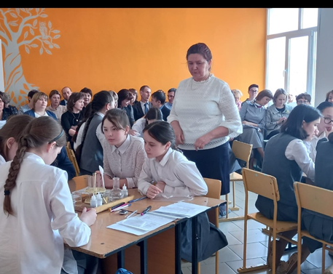
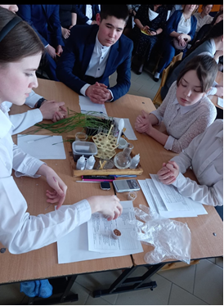
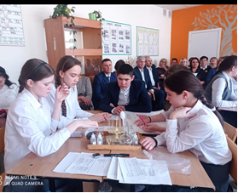
Достижения учащихся в конкурсах и научно-практических конференциях,
2021-2022 учебный год
ФИО учителя | ФИО ученика, класс | название конкурса | уровень | результат
Нурлыгаянова Ф.М. | Султанова А.Ф. 7 класс | «Экология- дело каждого» детско-юношеская премия | Международный | Грамота
Нурлыгаянова Ф.М. | Нурлыгаянова Р.Н. 5 класс | «Экология- дело каждого» детско-юношеская премия | Международный | Грамота
Нурлыгаянова Ф.М. | Низамова А.А. 9 класс | Всероссийская ХХ1Х Поволжская научная экологическая конференция школьников им. А.М. Терентьева | Всероссийский | Сертификат
Нурлыгаянова Ф.М. | 8 класс | Внеклассное мероприятие по биологии "Роль почвы в выращивании зерновых культур" | Муниципальный

Slide 4


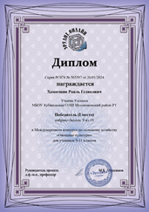
Достижения учащихся в конкурсах и научно-практических конференциях,
2023-2024 учебный год
Нурлыгаянова Ф.М. | Нурлыгаянова Р.Н. 6 кл, Султанова А,Ф., 8 кл, Хисамбеева Алина, 7 кл. | «Экология- дело каждого» детско-юношеская премия (экофокус) | Международная | 3 грамоты
Нурлыгаянова Ф.М. | Хисамбиева А.А., 7 класс | XII Республиканский конкурс экологической социальной рекламы «Город под защитой детства» | Муниципальный | 3 место
Нурлыгаянова Ф.М. | Хисамбиева А.А., 7 класс | XII Республиканский конкурс экологической социальной рекламы «Город под защитой детства» | Республиканский
Нурлыгаянова Ф.М. | Хаматшин Р.Г., 9 класс | Международный конкурс по сельскому хозяйству «Овощные культуры» (эрудит) | Международный | Диплом 1 место
Нурлыгаянова Ф.М. | Ханнанов Ф.Ф. | Международный конкурс «Основы сельского хозяйства» | Международный | Диплом (победитель 1 место)
Нурлыгаянова Ф.М. | Ханнанов Ф.Ф. Шарипова Л.Р. | Всероссийский экологический диктант, | Всероссийский | 2 диплома 2 степени
Нурлыгаянова Ф.М. | Каримов И.И. Низамова А.А. Ханнанова Л.Ф. Гараев И.Р. | Всероссийский экологический диктант, | Всероссийский | 4 диплома 3 степени

Slide 5
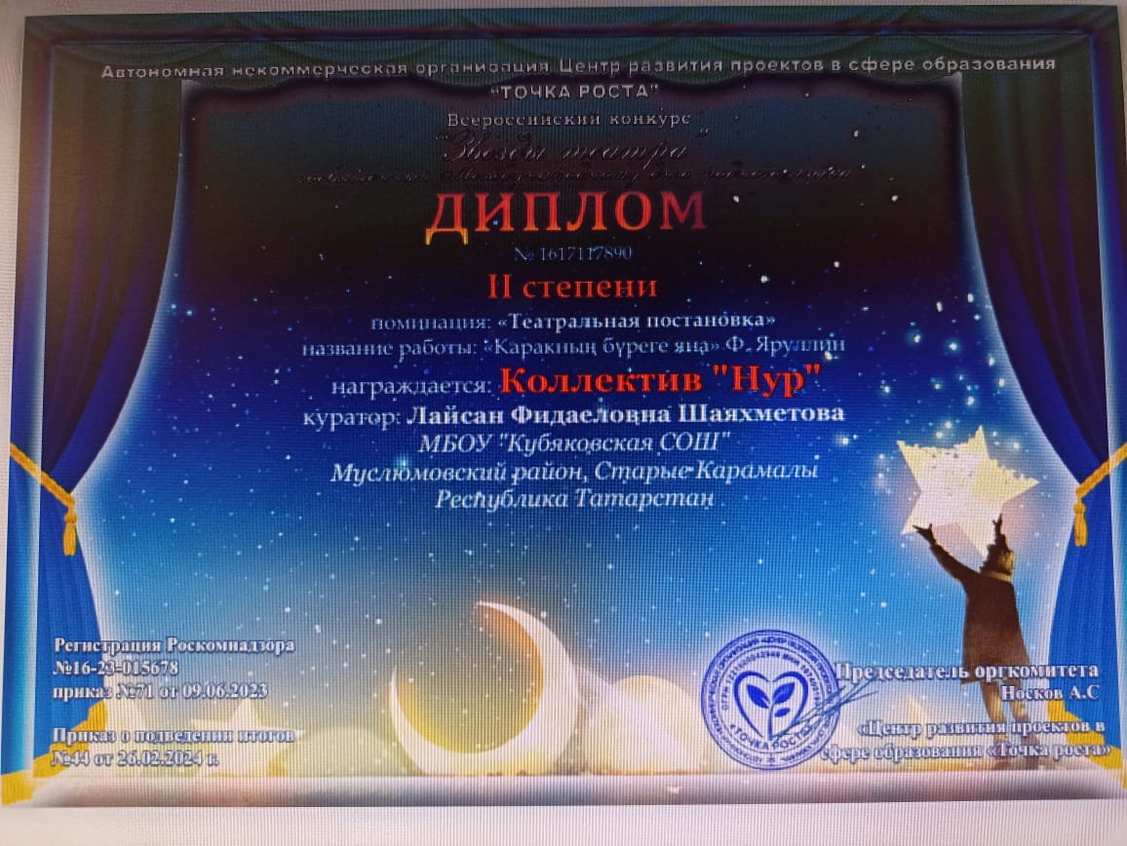
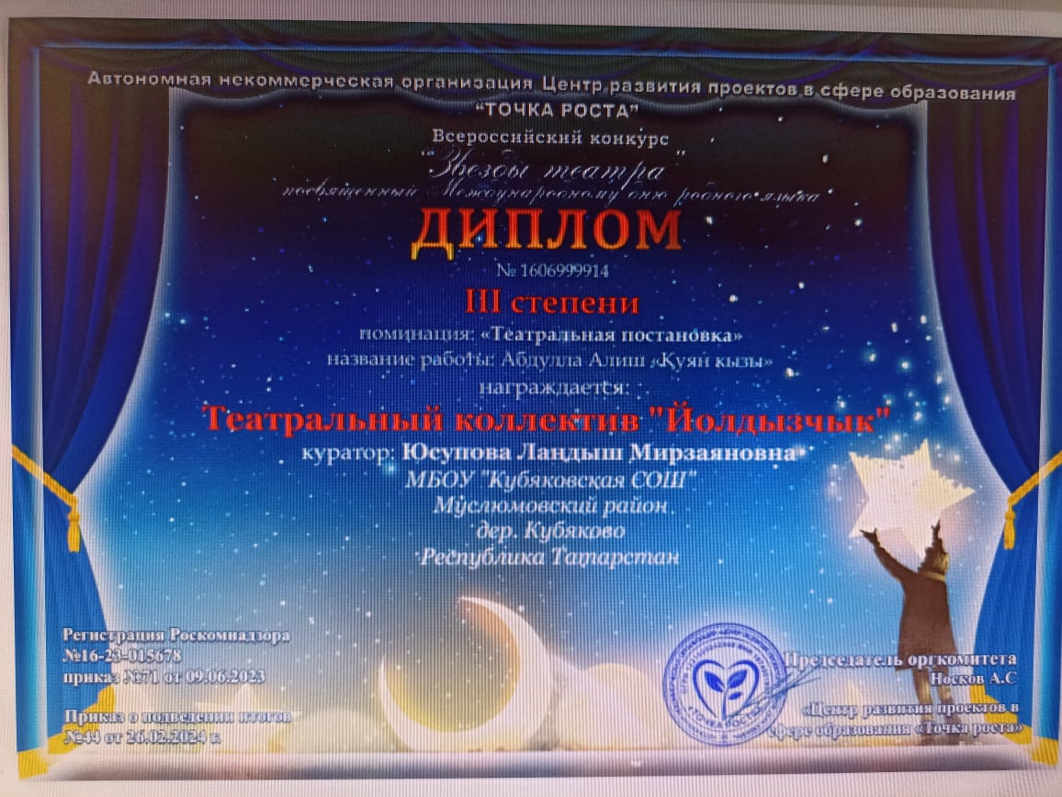
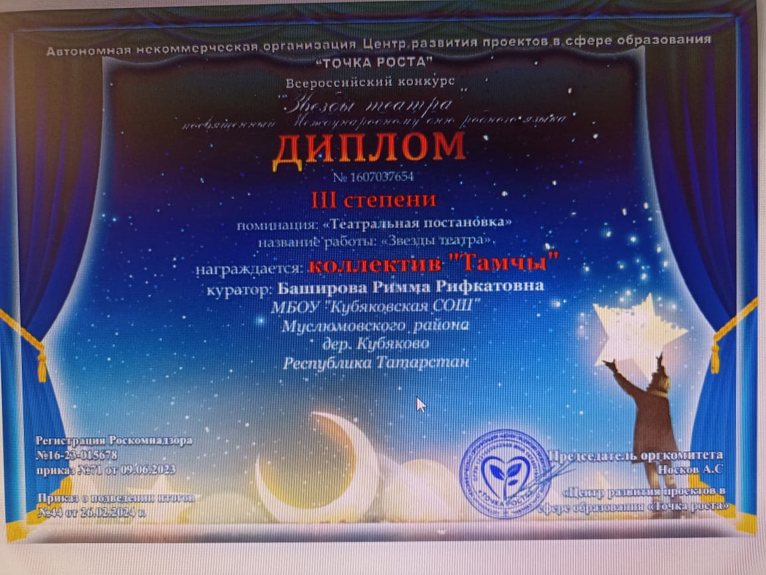
Всероссийский конкурс «Звезды театра» организованным центром развития проектов в сфере образования
«Точка роста»

